Slide 1
ХЛЕБ
У
ДРЕВНОМ
ИЗРАЕЛУ

Slide 2
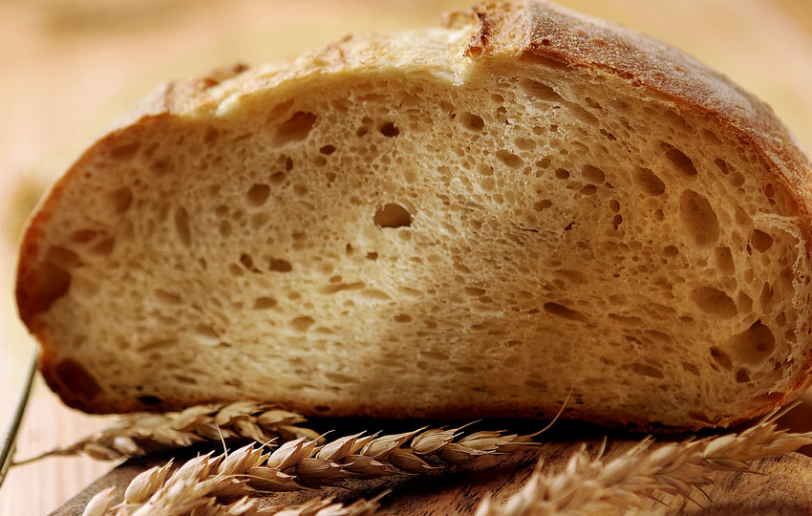
Х Л Е Б К Р О З И С Т О Р И Ј У
ПРЕДПОСТАВЉА СЕ ДА СУ ХЛЕБ, УЉЕ И ВИНО БИЛИ ПРВА ПРЕРАЂЕНА ХРАНА У ЉУДСКОЈ ИСТОРИЈИ
ПРВИ ХЛЕБ ЈЕ ПРОИЗВЕДЕН ОД ДИВЉИХ ЖИТАРИЦА (ДИВЉИ ЈЕЧАМ, ЗОБ И ЈЕДНОЗРНА ПШЕНИЦА). ДОДАВАНА
ЈЕ И КРТОЛА ДИВЉЕ РОГОЗИ, ВОДЕНЕ БИЉКЕ БОГАТЕ СКРОБОМ.
СЕМЕЊЕ СЕ САКУПЉАЛО РУЧНО, УСИТЊАВАЛО, МЕШАЛО СА ВОДОМ И ПЕКЛО НА ВРЕЛОМ КАМЕЊУ ОКО ОГЊИШТА
ХЛЕБ ЈЕ БИО ИСКЉУЧИВО БЕСКВАСНИ

Slide 3
ТРАГОВИ ПРВОГ ХЛЕБА НА СВЕТУ
НА ТЕРИТОРИЈИ ДАНАШЊЕГ ИЗРАЕЛА ДОКАЗИ О ПРАВЉЕЊУ ХЛЕБА ДАТИРАЈУ ЈОШ ОД ПРЕ 12000 И 15000 ГОДИНА
ВЕЗУЈЕ СЕ ЗА НАТУФИЈСКУ КУЛТУРУ, ТЈ. КУЛТУРУ КОЈА СЕ ИСТОРИЈСКИ НАЛАЗИЛА У ЛЕВАНТУ, ЈЕДНА ОД НАЈРАНИЈИХ КУЛТУРА КОЈЕ СУ РАЗВИЛЕ ПОЉОПРИВРЕДУ
НАЈСТАРИЈЕ МРВИЦЕ ПЕЧЕНОГ ХЛЕБА НА СВЕТУ НАЂЕНЕ СУ У ЈОРДАНУ ПРЕ 14400 ГОДИНА
ПРВИ ХЛЕБ ЈЕ НАСТАО ПРЕ ОРГАНИЗОВАНЕ ПОЉОПРИВРЕДЕ

Slide 4
КОЈЕ СУ СЕ ЖИТАРИЦЕ КОРИСТИЛЕ ?
У ДРЕВНОМ ИЗРАЕЛУ ПОЉОПРИВРЕДА ЈЕ БИЛА БАЗИРАНА НА ОТПОРНИМ И ПРИЛАГОДЉИВИМ ЖИТАРИЦАМА.
ЖИТАРИЦЕ СУ БИЛЕ ОСНОВНИ ИЗВОР КАЛОРИЈА И ТЕМЕЉ ЕКОНОМИЈЕ У ДРЕВНОМ ИЗРАЕЛУ
УЗГАЈАЛЕ СУ СЕ СЛЕДЕЋЕ ГЛАВНЕ ВРСТЕ :
ЈЕЧАМ ЈЕ БИО ЈЕДНА ОД НАЈВАЖНИЈИХ И НАЈРАСПРОСТРАЊЕНИЈИХ ЖИТАРИЦА
БИО JE КЉУЧАН ЗА ОПСТАНАК И СВАКОДНЕВНУ ИСХРАНУ НА БЛИСКОМ ИСТОКУ
БИО ЈЕ ЈЕВТИНИЈИ ОД ПШЕНИЦЕ И ПРИСТУПАЧНИЈИ.
БИО ЈЕ ХРАНА ЗА СИРОМАШНЕ И ВОЈСКУ

Slide 5
- НАСТАВАК - житарице
ПШЕНИЦА ЈЕ БИЛА СКУПЉА И СМАТРАЛА СЕ ЛУКСУЗНИЈОМ, ОДНОС 3 : 1
ЈЕЧАМ ЈЕ ОТПОРНИЈИ НА СУШУ И ЛОШИЈЕ ЗЕМЉИШТЕ, ПА СЕ КОРИСТИО И ЗА ИСХРАНУ КОЊА, МАГАРАЦА И СТОКЕ
БИБЛИЈСКА СПЕЛТА (КРУПНИК ИЛИ ПИР)
СА ВИСОКИМ САДРЖАЈЕМ ПРОТЕИНА
ВЕОМА ЈЕ ОТПОРАН НА ХЛАДНИЈЕ И СУВЉЕ УСЛОВЕ.
ПРВИ ПИСАНИ ТРАГОВИ О СПЕЛТИ НАЛАЗЕ СЕ У БИБЛИЈИ
ОНА ЈЕ ГЕНЕТСКИ НЕМОДИФИКОВАНА ЖИТАРИЦА
УЗГАЈА СЕ УГЛАВНОМ ПОТПУНО ОРГАНСКИ
СПЕЛТА, У ОДНОСУ НА ПШЕНИЦУ, ИМА ЛАКШЕ СВАРЉИВ ГЛУТЕН
ЗБОГ НИСКОГ ГЛИКЕМИЈСКОГ ИНДЕКСА ПОМАЖЕ У ОДПЖАВАЊУ НИВОА ШЕЋЕРА У КРВИ

Slide 6
- НАСТАВАК - житарице
ПРОСО - УЗГАЈАН ЈЕ ТОКОМ ЛЕТЊИХ МЕСЕЦИ КАО ДОДАТАК ИСХРАНИ ИЛИ КАО СТОЧНА ХРАНА.
СИРАК - КАО И ПРОСО. ХЛЕБ ОД СИРКА БИО ЈЕ ЗА СИРОМАШНЕ. БИО ЈЕ ГУСТ И ТЕЖАК
НА САМОМ ПОЧЕТКУ ПРАВЉЕЊА ХЛЕБА ДОДАВАНА ЈЕ И КРТОЛА ДИВЉЕ РОГОЗИ (ШАШ, ТРСКА)
КОРИСТИЛА СЕ У КРИЗНИМ ВРЕМЕНИМА, КАД СУ БИЛЕ СУШЕ А И
ПРЕ НАСТАНКА ОРГАНИЗОВАНЕ ПОЉОПРИВРЕДЕ
КРТОЛЕ СУ СЕ САКУПЉАЛЕ У МОЧВАРНИМ ПРЕДЕЛИМА, СУШИЛЕ, ТУЦАЛЕ И
МЛЕЛЕ У БРАШНО

Slide 7
М Л Е В Е Њ Е Ж И Т А Р И Ц А
С И М Б О Л И К А М Л Е В Е Њ А Ж И Т А:
- МЛЕВЕЊЕ ЖИТАРИЦА БИЛА ЈЕ СВАКОДНЕВНА РУТИНА.
МЛЕЛО СЕ САМО ОНОЛИКО КОЛИКО ЈЕ ТОГ ДАНА ПОТРЕБНО ЗА ПОРОДИЦУ.
У ТОПЛОЈ КЛИМИ БРАШНО СЕ БРЗО КВАРИЛО И ПРИВЛАЧИЛО ИНСЕКТЕ.
- ЖЕНЕ СУ РАНО УЈУТРУ ПОЧИЊАЛЕ МЛЕВЕЊЕ ЖИТАРИЦА.
ТАЈ ЗВУК ЖРВЊА, ПРИ МЛЕВЕЊУ, БИО СЕ СИМБОЛ ЖИВОГ ДОМА.
БИБЛИЈСКИ ТЕКСТОВИ КАЖУ, ДА ЈЕ ПРЕСТАНАК ЗВУКА ЖРВЊА БИО ЗНАК ПРОПАСТИ НЕКОГ ГРАДА.
- ЗАКОНСКА ЗАШТИТА МЛИНА - У МОЈСИЈЕВОМ ЗАКОНУ, МЛИНСКИ КАМЕН ЈЕ ИМАО СТАТУС СРЕДСТВА ЗА ЖИВОТ КОЈЕ СЕ НИКАДА НИЈЕ СМЕЛО УЗЕТИ У ЗАЛОГ

Slide 8
М Л Е В Е Њ Е Ж И Т А Р И Ц А
МЛЕВЕЊЕ ЖИТА У БИБЛИЈИ ПРЕДСТАВЉАО ЈЕ ЈЕДАН ОД НАЈВАЖНИЈИХ СВАКОДНЕВНИХ КУЋНИХ ПОСЛОВА
МЛЕВЕЊЕМ СЕ ОБЕЗБЕЂИВАЛО БРАШНО ЗА ХЛЕБ КОЈИ ЈЕ БИО ОСНОВНА ЖИВОТНА НАМИРНИЦА У БИБЛИЈСКО ДОБА
КРОЗ ИСТОРИЈУ БИБЛИЈСКУ, КОРИСТИЛА СУ СЕ ТРИ ГЛАВНА НАЧИНА ЗА ПРЕТВАРАЊЕ ЗРНА У БРАШНО:
АВАНИ И ТУЧКОВИ
РУЧНИ МЛИНОВИ У ОБЛИКУ СЕДЛА И
РОТАЦИОНИ РУЧНИ МЛИНОВИ
•КАЗНА,posao rezervisan za najniži sloj društva.
-Zakonska zaštita mlina
U Mojsijevom zakonu, mlinski kamen je imao status sredstva za život koje se nikada nije smelo uzeti u zalog.

Slide 9
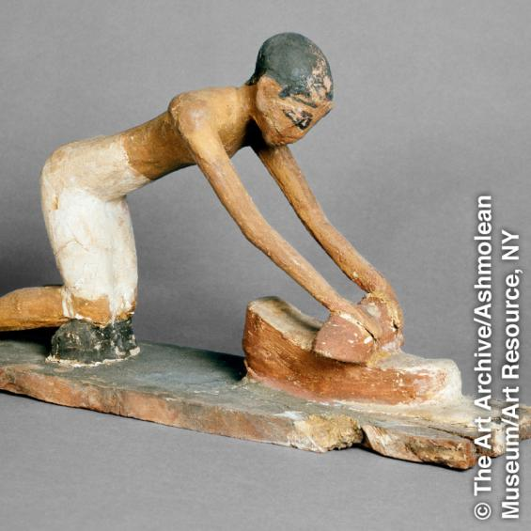
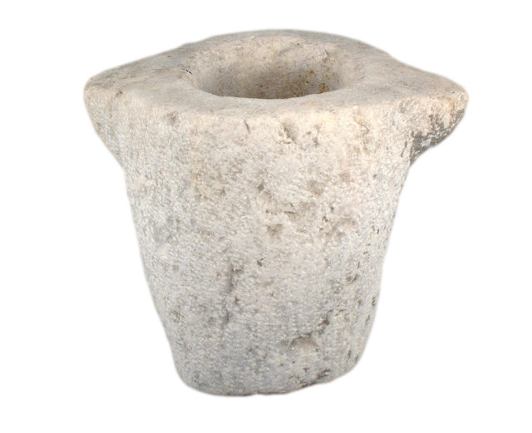
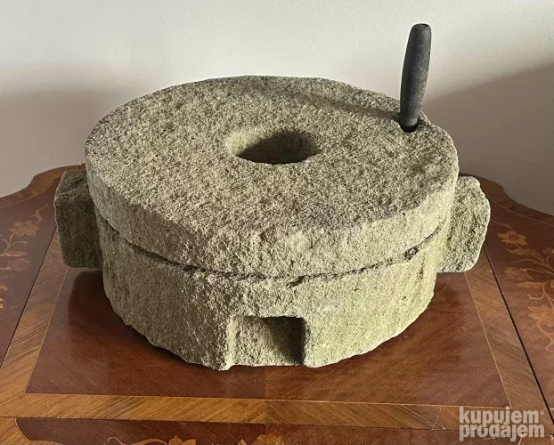
А) М Л И Н О В И
A) МЛИНОВИ
ДА БИ ДОБИЛИ БРАШНО ЗА ХЛЕБ, ДРЕВНИ ИЗРАЕЛЦИ СУ МЛЕЛИ ЖИТО МЛИНОВИМА
ЖЕНЕ ИЛИ СЛУГЕ СУ СКОРО СВАЛОГ ДАНА МЛЕЛИ ЖИТО
ТИПИЧАН ЗВУК МЛИНА СЕ ЧУО СКОРО ИЗ СВАКЕ КУЋЕ
(ИЗЛАЗАК 11:5 И ЈЕРЕМИЈА 25:10)
АВАНИ И ТУЧКОВИ - ТОКОМ ЛУТАЊА КРОЗ ПУСТИЊУ ИЗРАЕЛЦИ СУ МЛЕЛИ МАНУ, А ЖИТО СЕ ТУЦАЛО У АВАНИМА
РУЧНИ МЛИНОВИ У ОБЛИКУ СЕДЛА - НАЈСТАРИЈИ ТИП МЛИНА
РОТАЦИОНИ РУЧНИ МЛИН -
РУЧНИ МЛИН У ОБЛИКУ СЕДЛА
АВАН
МЛИНСКИ КАМЕН - ЖРВАЊ

Slide 10
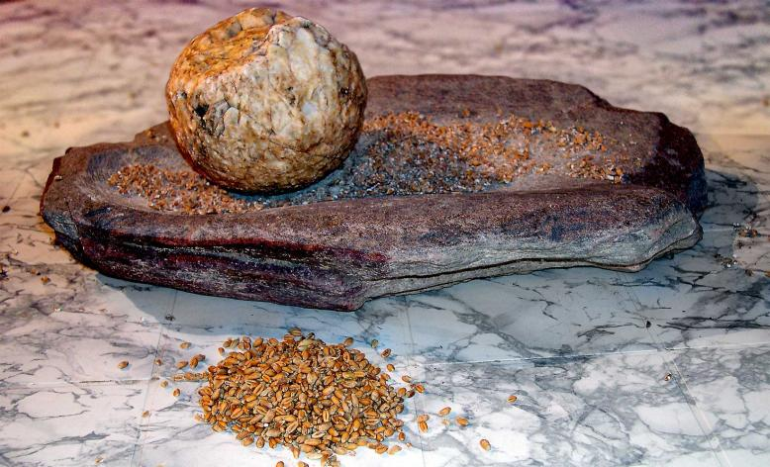
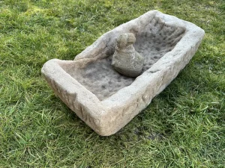
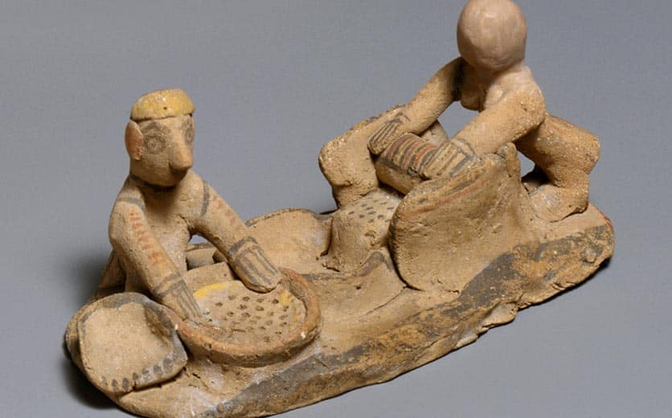
Б) Ж Р В А Њ - МЛИНСКИ КАМЕН
Б) Ж Р В А Њ - МЛИНСКИ КАМЕН
ЖРВАЊ ЈЕ У БИБЛИЈСКО ВРЕМЕ БИО ЈЕДАН ОД НАЈВАЖНИЈИХ ПРЕДМЕТА У СВАКОМ ДОМАЋИНСТВУ
БИО ЈЕ ДИРЕКТНО ВЕЗАН ЗА ПРАВЉЕЊЕ ХЛЕБА ИЛИ ПРЕЖИВЉАВАЊЕ
ВРСТЕ ЖРВЊА У БИБЛИЈСКО ВРЕМЕ:
РУЧНИ ЖРВАЊ (КУЋНИ) - ИМАО ЈЕ ДВА КАМЕНА (ДОЊИ НЕПОМИЧНИ) И ГОРЊИ (ПОКРЕТНИ). РАНО УЈУТРУ, ЖЕНЕ СУ ОБИЧНО СЕДЕЛЕ ЈЕДНА НАСПРАМ ДРУГЕ И ЗАЈЕДНО ОКРЕТАЛЕ ГОРЊИ КАМЕН. ТАКО СЕ МЛЕЛА ПШЕНИЦА ИЛИ ЈЕЧАМ ЗА ПОТРЕБЕ ДОМАЋИНСТВА ТОГ ДАНА.
ВЕЛИКИ ИЛИ “МАГАРЕЋИ” ЖРВАЊ - КАМЕН ЈЕ БИО ТЕЖАК И НЕКОЛИКО СТОТИНА КИЛОГРАМА. ПО ПОТРЕБИ, КОРИСТИЛО ГА ЈЕ ЦЕЛО СЕЛО.
КОРИСТИО СЕ И У МАСЛИЊАЦИМА ЗА ЦЕЂЕЊЕ УЉА.
ЗА ЊЕГОВО ОКРЕТАЊЕ, ЗБОГ ТЕЖИНЕ, КОРИСТИЛЕ СУ СЕ РАДНЕ ЖИВОТИЊЕ.
ТО СУ, НАЈЧЕШЋЕ, БИЛИ МАГАРЦИ.

Slide 11
ФИНОЋА БРАШНА ПРИ МЛЕВЕЊУ
КВАЛИТЕТ И ФИНОЋА БРАШНА У ДРЕВНОМ ИЗРАЕЛУ ЗАВИСИЛИ СУ ОД:
- ВРСТЕ ЖИТАРИЦЕ
- МЛЕВЕЊА НА КАМЕНИМ ЖРВЊЕВИМА
- ПРОСЕЈАВАЊА НАКОН МЛЕВЕЊА (ПРОСЕЈАВАЛО СЕ И ДО 13 ПУТА)
У ТО БИБЛИЈСКО ДОБА ПОСТОЈАЛЕ СУ ДВЕ ГЛАВНЕ КАТЕГОРИЈЕ БРАШНА:
- СОЛЕТ (НАЈФИНИЈЕ БЕЛО БРАШНО) И
- КЕМАХ (ГРУБЉЕ, ОБИЧНО ИНТЕГРАЛНО БРАШНО). БИЛО ЈЕ СТАНДАРДНО БРАШНО ЗА СВАКОДНЕВНУ УПОТРЕБУ

Slide 12
МЕШАНО БРАШНО СА МАХУНАРКАМА
ДРЕВНИ ИЗРАЕЛЦИ СУ МЛЕВЕЊЕМ ДОБИЈЕНО БРАШНО МЕШАЛИ СА МЛЕВЕНИМ БОБОМ, СОЧИВОМ ИЛИ ЛЕБЛЕБИЈОМ
ДОБИЈЕНА СЕ ХРАНЉИВА МЕШАВИНА БРАШНА КОЈА СЕ КОРИСТИЛА ЗА ВРЕМЕ НЕСТАШИЦЕ ИЛИ ЗБОГ ПРОДУЖАВАЊА ЗАЛИХА ЖИТАРИЦА
ОД ОВОГ БРАШНА ПРАВИО СЕ ХЛЕБ
ДОБИЈЕНИ ХЛЕБ ЈЕ БИО ВЕОМА ХРАНЉИВ АЛИ ТЕЖАК И ГУСТ
НА САМОМ ПОЧЕТКУ ПРАВЉЕЊА ХЛЕБА ДОДАВАНА ЈЕ И КРТОЛА ДИВЉЕ РОГОЗИ (ШАШ, ТРСКА)
КОРИСТИЛА СЕ У КРИЗНИМ ВРЕМЕНИМА, КАД СУ БИЛЕ СУШЕ А И
ПРЕ НАСТАНКА ОРГАНИЗОВАНЕ ПОЉОПРИВРЕДЕ

Slide 13
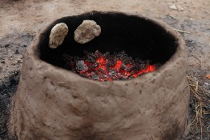
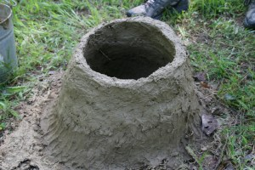
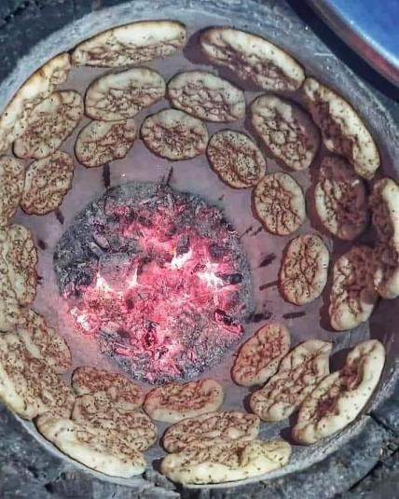
ТАНУР - ПЕЋ ЗА ПЕЧЕЊЕ ХЛЕБА
ТАНУР ИЛИ ТАНДУР ЈЕ НАЈЧЕШЧИ ТИП ПЕЋИ ИЗ БИБЛИЈСКОГ ПЕРИОДА
ПРАВЉЕНА ЈЕ ОД ГЛИНЕ, ВИСИНЕ ОКО 1 М, У ОБЛИКУ КОШНИЦЕ ИЛИ ЦИЛИНДРА КОЈИ СЕ СУЖАВА ПРИ ВРХУ
РАД ПЕЋИ: СУВО ГРАЊЕ, ТРАВА ИЛИ ОСУШЕНА БАЛЕГА СТАВЉАНО ЈЕ НА ДНО ПЕЋИ КАО ГОРИВО И ЗАПАЛИЛА СЕ ВАТРА
КАДА СЕ ЗИДОВИ ПЕЋИ ДОВОЉНО ЗАГРЕЈУ ОЧИСТИ СЕ ИЗ ЊЕ ПЕПЕО
ПЕЧЕЊЕ: ТЕСТО ЗА ХЛЕБ СЕ ЛЕПИЛО НА УНУТРАШЊЕ, ВРЕЛЕ ЗИДОВЕ ПЕЋИ. ХЛЕБ ЈЕ БИО ПЕЧЕН ЗА НЕКОЛИКО МИНУТА
СВАКА КУЋА ЈЕ ИМАЛА СВОЈ ТАНУР

Slide 14
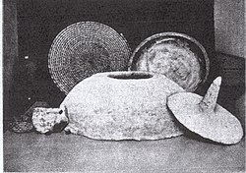
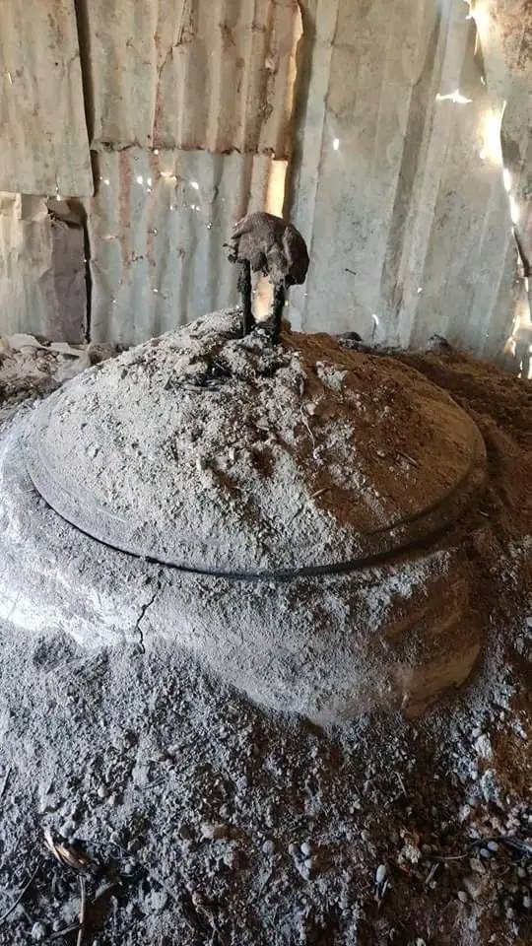
ТАБУН — КУПОЛАСТА ПЕЋ СА КАМЕЊЕМ
ПЕЋ ОД ГЛИНЕ НИСКА У ОБЛИКУ КУПОЛЕ
ОБИЧНО ЈЕ ДЕЛОМ УКОПАНА У ЗЕМЉУ
ДНО ПЕЧИ БИЛО ЈЕ ПРЕКРИВЕНО ГЛАТКИМ, РЕЧНИМ КАМЕНЧИЋИМА

Slide 15
ПРЕНОСИВЕ ПЕЋИ - ГЛИНЕНИ ЋУПОВИ
ТАНУР И ТАБУН СУ БИЛЕ ФИКСНЕ ПЕЋИ
ПРЕНОСИВЕ ПЕЋИ СУ БИЛЕ ВЕЛИКИ ГЛИНЕНИ ЋУПОВИ БЕЗ ДНА
УНУТАР ПЕЋИ БИ СЕ ЗАПАЛИЛА ВАТРА
НАКОН ШТО СЕ ЗИДОВИ ПЕЋИ ДОБРО ЗАГРЕЈУ,
ТЕСТО СЕ У ТАНКОМ СЛОЈУ ЛЕПИЛО ЗА ЗИДОВЕ СПОЉА ИЛИ ИЗНУТРА

Slide 16
ЗАЈЕДНИЧКЕ (КОМУНАЛНЕ) ПЕЋИ
Ј О Ш М А Л О О П Е Ћ И М А
НАСТАЛЕ СУ У ВРЕМЕ КРИЗЕ
ЈЕДНА ПЕЋ СЕ ДЕЛИЛА ИЗМЕЂУ ДЕСЕТ ПОРОДИЦА
СИМБОЛИЗОВАЛЕ СУ ВЕЛИКУ ГЛАД И ОСКУДИЦУ
ДРВО,КАО ГОРИВО ЗА ПЕЋИ НА БЛИСКОМ ИСТОКУ, БИЛО ВЕОМА СКУПО
НАЈЧЕШЋЕ СЕ КОРИСТИО КОРОВ И СУВА ТРАВА
ГЛИНЕНЕ ПЛОЧЕ ИЛИ ТАВЕ
ГЛИНЕНЕ ПЛОЧЕ ИЛИ ТАВЕ СУ СЕ СТАВЉАЛЕ ИЗНАД ВАТРЕ
ТЕСТО СЕ ПЕКЛО ДИРЕКТНО НА ЊИМА
ОБЛИК ОВАКВОГ ХЛЕБА БИО ЈЕ У ОБЛИКУ ПОГАЧА ИЛИ СОМУНА

Slide 17
ВРСТЕ ХЛЕБА ДРЕВНИХ ЈЕВРЕЈА
ЈЕЧМЕНИ ХЛЕБ - ЈЕЧМЕНИ ХЛЕБ ЈЕ БИО ОСНОВНА ХРАНА СИРОМАШНИХ И ОБИЧНИХ ИЗРАЕЛАЦА
ЈЕЧАМ ЈЕ САЗРЕВАО ПРЕ ПШЕНИЦЕ, БИО ЈЕ ОТПОРНИЈИ НА УСЛОВЕ ГАЈЕЊА,
СИГУРНА ХРАНА У ТЕШКИМ ГОДИНАМА
ПШЕНИЧНИ ХЛЕБ - ХЛЕБ ЗА БОГАТЕ И ПОСЕБНЕ ПРИЛИКЕ
БИО ЈЕ БОЉИ ХЛЕБ ОД ЈЕЧМЕНОГ. ИМАО ЈЕ БЛАЖИ УКУС И ЛАКШУ СТРУКТУРУ
БРАШНО СЕ ПОСЕБНО ПРОСЕЈАВАЛО ЗА ОВУ ВРСТУ ХЛЕБА
АВРАМ КАЖЕ САРИ ДА ПРИПРЕМИ ХЛЕБ ОД “ФИНОГ БРАШНА” ДА БИ УГОСТИО ТРИ
ГОСТА (ПОСТАЊЕ 18:6
БЕСКВАСНИ ХЛЕБ (МАЦА) - ХЛЕБ ПАТЊЕ КОЈИ СЕ ЈЕО ТОКОМ РОПСТВА. ИЗЛАЗАК ИЗРАЕЛАЦА ИЗ ЕГИПТА.
ТЕСТО ОД БРАШНА И ВОДЕ, БЕЗ ВРЕМЕНА ЗА НАРАСТАЊЕ. пРЕДСТАВЉАЛО ЈЕ ЖУРБУ И
ЈЕДНОСТАВНОСТ
МАНА У ПУСТИЊИ ТЗВ. ХЛЕБ СА НЕБА - 40 ГОДИНА КРОЗ ПУСТИЊУ. ГЛАД. БОГ ШАЉЕ МАНУ С НЕБА.
ЦЕРЕМОНИЈАЛНИ И ХЛЕБОВИ ЗА ПОСЕБНЕ ПРИЛИКЕ - ПОЈАВЉУЈУ СЕ КРОЗ БИБЛИЈУ ЗА ПОСЕБНЕ ПРИЛИКЕ
У ХРАМУ 12 ПОРЕЂАНИХ ХЛЕБОВА ПРЕДСТАВЉАЛИ СУ 12 ПЛЕМЕНА ИЗРАЕЛА ПРЕД БОГОМ
ХЛЕБ У БИБЛИЈСКИМ ПРИЧАМА - АВРАМОВО ГОСТОПРИМСТВО ТРИ НЕЗНАНА ГОСТА. ПРВО ИМ ЈЕ ПОНУДИО ХЛЕБ

Slide 18
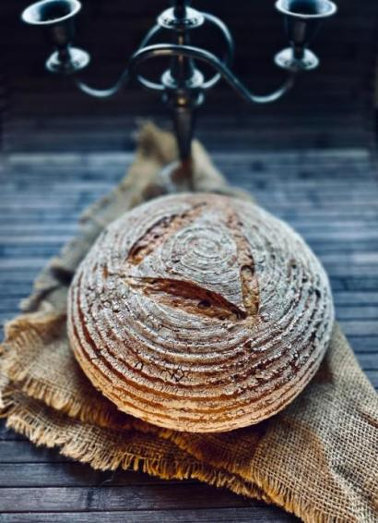
Ј Е З Е К И Љ Е В Х Л Е Б
ПРОРОК ЈЕЗЕКИЉ ДОБИО ЈЕ ДИРЕКНО УПУТСТВО ОД БОГА ДА НАПРАВИ ХЛЕБ ОД МЕШАВИНЕ ЖИТАРИЦА И МАХУНАРКИ
САСТОЈЦИ СУ УКЉУЧИВАЛИ ПШЕНИЦУ, ЈЕЧАМ БОБ, СОЧИВО ПРОСО И РАЖ
ДАНАС СЕ ОВАЈ ХЛЕБ СМАТРА ЈЕДНИМ ОД НАЈЗДРАВИЈИХ
ДАНАС СЕ ПРАВИ ОД ПРОКЛИЈАЛИХ ЖИТАРИЦА И МАХУНАРКИ, БЕЗ ШЕЋЕРА И БЕЛОГ БРАШНА
ВЕОМА ЈЕ ХРАНЉИВ И ЛАК ЗА ВАРЕЊЕ
ХЛЕБ ЈЕЗЕКИЉ, ПО РЕЦЕПТУ ИЗ БИБЛИЈЕ. 600.ГОДИНЕ П.Н.Е.

Slide 19
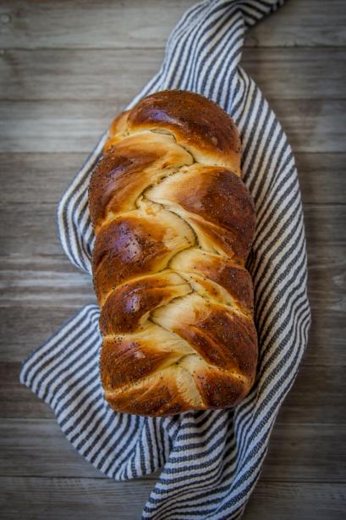
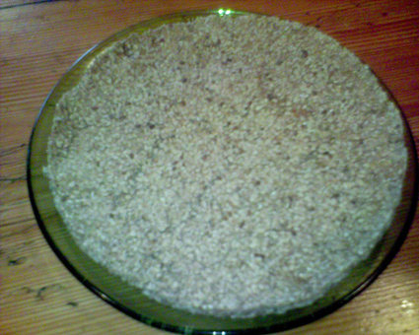
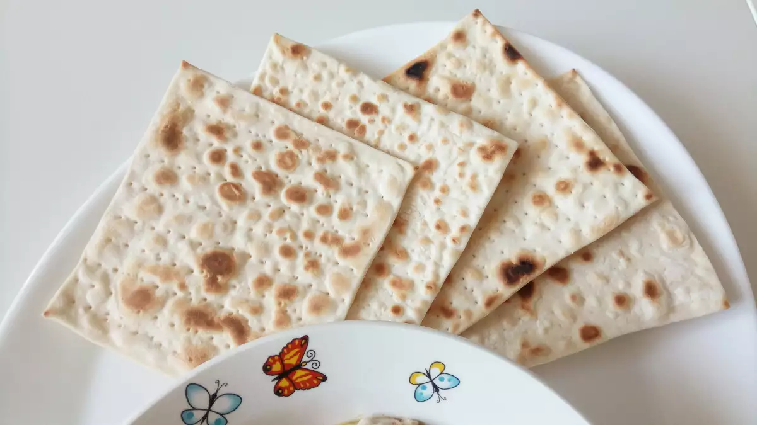
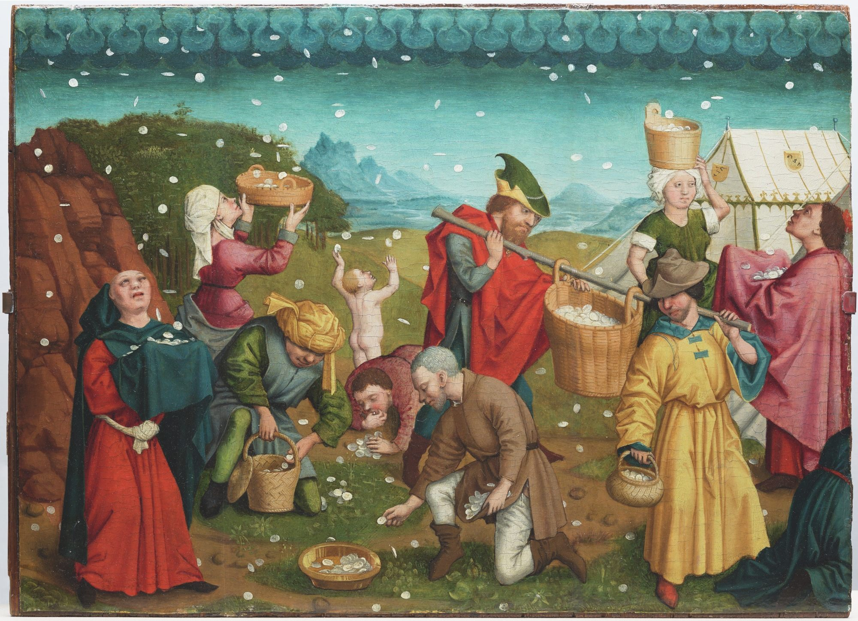
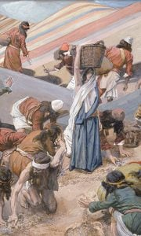
МАЦА
МАНА
ХАЛА
ЈЕЗЕКИЉЕВ ХЛЕБ
САКУПЉАЊЕ МАНЕ
САКУПЉАЊЕ МАНЕ

Slide 20
ЧУВАЊЕ ВИШКА ЖИТАРИЦА
ЖИТАРИЦЕ СУ СЕ СКЛАДИШТИЛЕ У:
ПОДЗЕМНИМ ЈАМАМА (СИЛОСИМА)
ЗИДАНИМ НАДЗЕМНИМ СИЛОСИМА
ВЕЛИКИМ ГЛИНЕНИМ ПОСУАДАМА И У
ДРЖАВНИМ ЖИТНИЦАМА
ИЗБОР ВРСТЕ СКЛАДИШТА ЈЕ ЗАВИСИО ОД ПОТРЕБЕ, ДА ЛИ ЈЕ ЗА ЈЕДНО ДОМАЋИНСТВО ИЛИ ЗА ВИШЕ ГРАДОВА
ЦИЉ СКЛАДИШТЕЊА ЈЕ БИО:
- СКЛАДИШТЕЊЕ ВИШКА ЖИТАРИЦА
- ПРЕЖИВЉАВАЊЕ У ВРЕМЕ СУШНИХ ПЕРИОДА
- ОБЕЗБЕЂИВАЊЕ ЗАЛИХА
- ЗАШТИТА ОД ШТЕТОЧИНА, ВЛАГЕ И ТОПЛОТЕ
- ЗАШТИТА ОД КРАЂЕ ЖИТАРИЦА

Slide 21
ЗДРАВЉЕ - ПОСЛЕДИЦЕ РАДА НА СЕДЛАСТОМ ЖРВЊУ
ПОЛОЖАЈ ОСОБЕ (ОБИЧНО ЖЕНЕ) ТОКОМ 3 - 4 САТА МЛЕВЕЊА УТИЦАО ЈЕ НА МНОГЕ ДЕФОРМАЦИЈЕ И ОШТЕЋЕЊА СКЕЛЕТНОГ СИСТЕМА
НАПР.
ИНДИРЕКТНИ ТРАГОВИ НА ЗУБИМА И ВИЛИЦИ - СИТНЕ ЧЕСТИЦЕ КАМЕНЕ ПРАШИНЕ И ПЕСКА МЕШАЛЕ СУ СЕ СА БРАШНОМ. ХЛЕБ ОД ТАКВОГ БРАШНА ЈЕ УТИЦАО ЈА ТРОШЕЊЕ ЗУБНЕ ГЛЕЂИ И КРУНИЦЕ
С ОБЗИРОМ ДА ЈЕ ОСОБА ТОКОМ МЛЕВЕЊА КЛЕЧАЛА, ПРСТИ СУ БИЛИ ОСЛОЊЕНИ НА ТЛО И ТРПЕЛИ ВЕЛИКИ ПРИТИСАК ПРИ СВАКОМ ГУРАЊУ ТЕЛА УНАПРЕД. НАСТАЈЕ ДЕФОРМАЦИЈА НОЖНОГ ПАЛЦА
ПРИМАРНИ МЕХАНИЧКИ РАД ОБАВЉАЛЕ СУ РУКЕ (РАМЕНА, ЛАКТОВИ И РУЧНИ ЗГЛОБОВИ) ГУРАЊЕ И ПОВЛАЧЕЊЕ ТЕШКОГ ТРЉАЧА.
ИСТРАЖИВАЊА СА УНИВЕРЗИТЕТА У КЕМБРИЏУ ПОКАЗАЛА СУ ДА СУ НЕОЛИТСКЕ ЖЕНЕ ИМАЛЕ И ДО 30 % СНАЖНИЈЕ КОСТИ РУКУ ОД ДАНАШЊИХ ВРХУНСКИХ ВЕСЛАЧИ

Slide 22
СВЕТСКИ
ДАН
ХЛЕБА ЈЕ
16. ОКТОБАР
К.Р.Ш.

